Slide 1






7 novembre 2023
Disabilità e disuguaglianze in salute:
Ginecologia
Angelamaria Becorpi
DAI Materno Infantile
PASS Percorsi Assistenziali per Soggetti con bisogni Speciali
AOU Careggi

Slide 2

DONNE - DIRITTI - SALUTE
Il diritto alla salute sessuale e riproduttiva,
è riconosciuto dagli accordi internazionali dei diritti umani.
La tutela di tali diritti è un punto centrale per il Fondo per la popolazione
delle Nazioni Unite, per l’OMS e per la Federazione Internazionale per la paternità e maternità pianificate.
Articolo 25 della Convenzione ONU sui diritti delle Persone con Disabilità
Le donne e le ragazze con disabilità hanno diritto al godimento del massimo livello conseguibile di salute. A questo proposito, devono essere adottate misure per garantire che
esse abbiano accesso ai servizi sanitari che prendano in considerazione
il genere e la disabilità.
2006

Slide 3

La Risoluzione del Parlamento Europeo del 29 novembre 2018 sulla situazione
delle donne con disabilità ( Osservatorio Nazionale ),
esorta gli Stati membri a garantire investimenti affinché
abbiano accesso a cure mediche rispondenti alle loro particolari esigenze in settori quali:
-la consulenza ginecologica
-la salute sessuale e riproduttiva
-la pianificazione familiare e
il sostegno adeguato
durante la gravidanza
M.T. Mechi 2021 mod

Slide 4
Le donne con disabilità, pur vedendo riconosciuti i loro diritti nella Convenzione ONU sui diritti delle persone con disabilità
(in particolare gli art.6, art.8, art.13, art.23, art.25),
hanno (ancora) un accesso disuguale agli screening , alle informazioni sulla salute sessuale, e sulla riproduzione e sull’accesso alla genitorialità.
Doppia discriminazione (di genere e in quanto persone con disabilità)
Profonde ricadute sulla salute femminile e sul benessere psico-emotivo
delle donne con disabilità

Slide 5

E’ NECESSARIO CHE I SERVIZI
DI SALUTE SESSUALE E RIPRODUTTIVA GARANTISCANO :
Facilità di accesso agli ambulatori ginecologici e ai servizi di tipo diagnostico
Adeguata formazione del personale sanitario
per prestare l’opportuna assistenza e garantire che il consenso sia realmente informato, spostando la centratura dalla capacità di comprensione della donna alla capacità del personale di comunicare adeguatamente
Informazione sulla salute sessuale e riproduttiva rivolta alle persone con disabilità e al personale sanitario (troppo spesso pregiudizio-disinformazione su sfera riproduttiva e sessuale anche da parte degli operatori sanitari)
per garantire il diritto ad una scelta consapevole riguardo la propria salute
II° Documento sui Diritti
di Donne e Ragazze con Disabilità
nell'Unione Europea, 2019
2nd Documento sui Diritti
di Donne e Ragazze con Disabilità
nell'Unione Europea, 2019
of Women and Girls with Disabilities
in the European Union
(OMS & UNFPA, 2009 UILDM, 2013)

Slide 6
LA SALUTE GINECOLOGICA E RIPRODUTTIVA DELLE DONNE CON DISABILITA’
I diritti relativi alla salute sessuale e riproduttiva
includono anche il
diritto di informazione, istruzione ed i mezzi per esercitare tali diritti, nonché il diritto di prendere decisioni sulla riproduzione, il diritto di accedere ad un’assistenza sanitaria primaria di qualità,
ed il diritto a misure di tutela della maternità.
Tutti questi diritti devono essere pienamente assicurati su base di uguaglianza con le altre persone, e fondati sul rispetto reciproco ed il pieno consenso.
II° Documento sui Diritti
di Donne e Ragazze con Disabilità
nell'Unione Europea, 2019

Slide 7
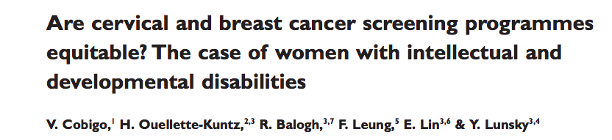
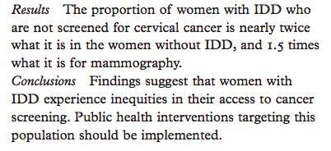
Difficoltà di accesso allo screening
cervicale e mammario nelle donne con
disabilità intellettiva

Slide 8
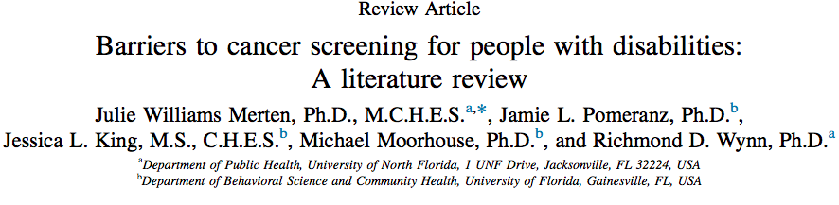
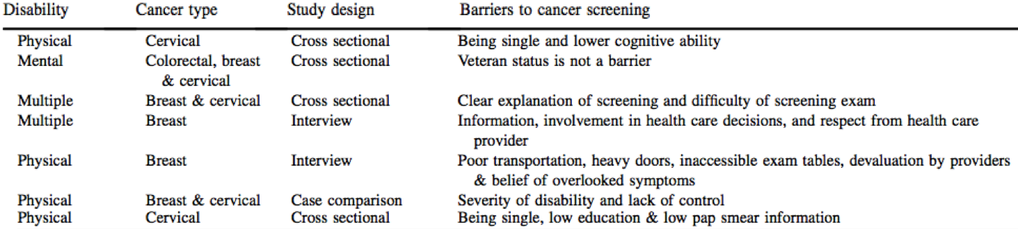
Difficoltà di accesso allo screening per la persona con disabilità
in particolare allo screening femminile

Slide 9
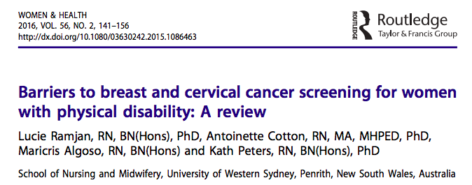
Difficoltà di accesso allo screening mammario e cervicale per la donna con disabilità motoria
Sociodemographic, health insurance, health workers, and physical barriers impair access for disabled women to breast and cervical cancer screening, which are vital measures in the timely detection of breast and cervical cancers and preventable morbidity and mortality. Measures are needed to address these limiting factors for women with disability so that they can be “active participants” in health care, rather than being marginalized because of their disability.

Slide 10


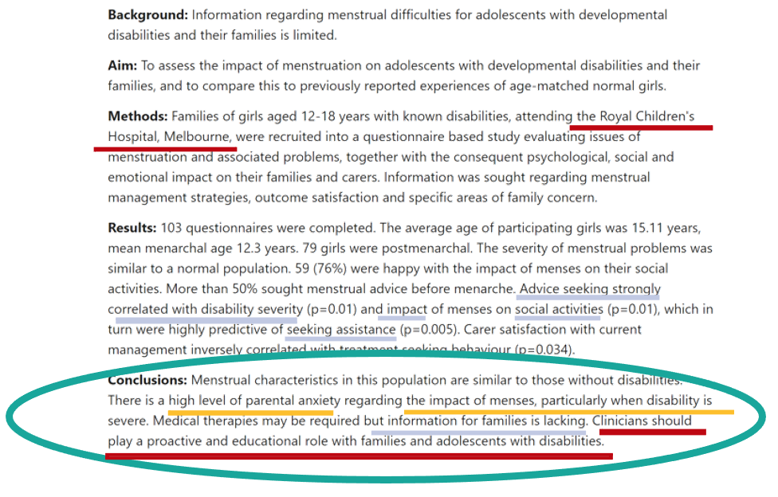


Slide 11
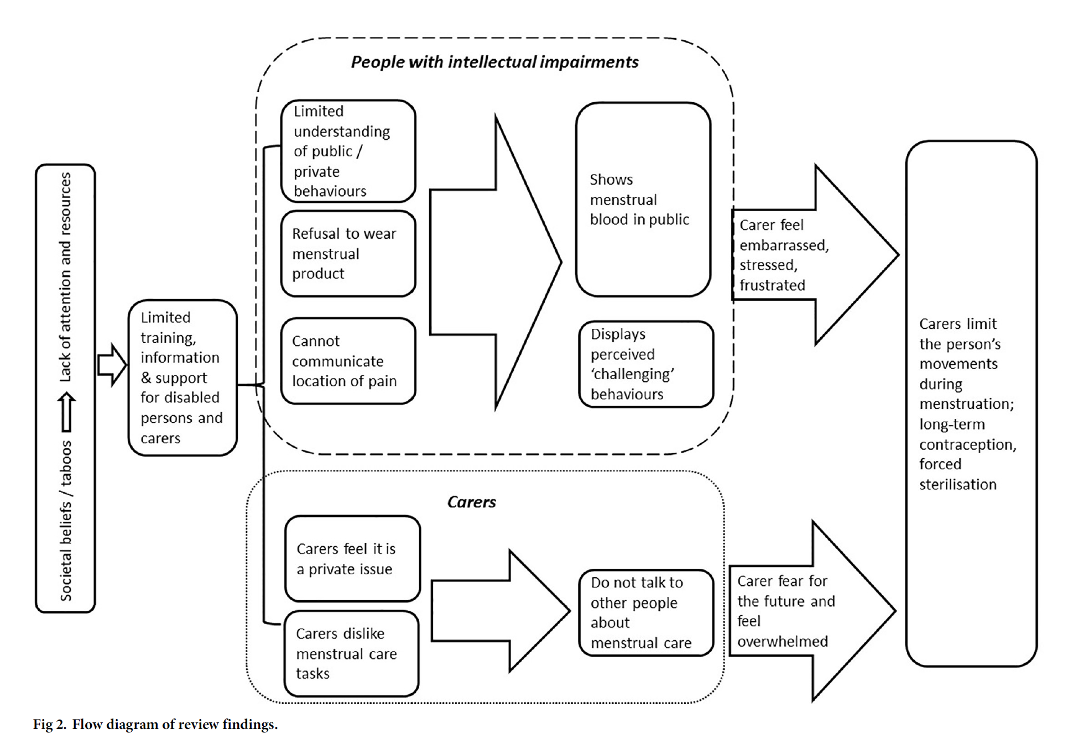
J. Wilbur et al, 2019

Slide 12

PROGETTO SESSUALITA’, MATERNITA’, DISABILITA’ 2022
UILDM UNIONE ITALIANA LOTTA DISTROFIA MUSCOLARE
ILDM.ORG
A CURA DI: GRUPPO PSICOLOGI UILDM - GRUPPO DONNE UILDM
1OO DONNE CON DISABILITA’ MOTORIA CON ETA’ COMPRESA TRA 19 E 74 ANNI
INDAGINE ESPLORATIVA ATTRAVERSO INCHIESTA SOCIALE CON QUESTIONARIO
SEMI – STRUTTURATO SU ACCESSIBILITA’ DEI SERVIZI GINECOLOGICO-OSTETRICI
SCOPO:
COMPRENDERE COME LE BARRIERE STRUTTURALI, AMBIENTALI & CULTURALI CARATTERIZZANO ED ORIENTANO LE ESPERIENZE DELLE DONNE CON
DISABILITA’ MOTORIA NELL’AMBITO DELLA SALUTE SESSUALE & RIPRODUTTIVA

Slide 13
PROGETTO SESSUALITA’, MATERNITA’, DISABILITA’
OBIETTIVI
INDIVIDUARE LE BARRIERE CHE LE DONNE CON DISABILITÀ INCONTRANO NEI RAPPORTI CON I SERVIZI GINECOLOGICI-OSTETRICI;
CONTRIBUIRE ALL'EMPOWERMENT E AUTO-RAPPRESENTAZIONE DELLE PERSONE CON DISABILITÀ;
ABBATTERE GLI STEREOTIPI ABILISTI E SESSISTI RIGUARDO LA SFERA DELLA
SESSUALITÀ, AFFETTIVITÀ E MATERNITÀ;
FAVORIRE L’EQUITÀ E LA PARITÀ DI GENERE E MIGLIORARE IL DIALOGO TRA
ISTITUZIONI PUBBLICHE, PRIVATE E PERSONE CON DISABILITÀ

Slide 14
PROGETTO SESSUALITA’, MATERNITA’, DISABILITA’
AREE TEMATICHE
ACCESSIBILITA’
SALUTE SESSUALE
INTERAZIONE CON PERSONALE MEDICO
IMMAGINARI E DESIDERI SULLA MATERNITA’
CORPO, FEMMINILITA’ E PERCEZIONE DI SE’

Slide 15
PROGETTO SESSUALITA’, MATERNITA’, DISABILITA’
Solo il 55,6% svolge i controlli ostetrico-ginecologici e quelli senologici
con regolarità
Coloro che non svolgono controlli dichiarano come motivo principale :
« la mancanza di un lettino ginecologico »
« ambulatori non attrezzati »
« inaccessibilità dei servizi sanitari »
« scarsa formazione del personale medico »
« paura e disagio »
RAPPORTO CON SERVIZI GINECOLOGICO-OSTETRICI

Slide 16
PROGETTO SESSUALITA’, MATERNITA’, DISABILITA’
Di solito si rivolgono per le visite ginecologiche-ostetriche
Ginecolog* ( ambito privato) 57,4%
Ambulatori pubblici/Ospedali 33,4%
Non ha mai svolto una visita ginecologica 9,2%
RAPPORTO CON SERVIZI GINECOLOGICO-OSTETRICI

Slide 17
PROGETTO SESSUALITA’, MATERNITA’, DISABILITA’
Screening eseguiti regolarmente: pap/Hpv test 79,8%;
Solo il 33,6% li ha eseguiti nell’ambito di una campagna regionale o nazionale di prevenzione ;
Esami effettuati nell’ambito dei controlli senologici: solo il 24,6% ha potuto effettuare una mammografia
SCREENING

Slide 18
PROGETTO SESSUALITA’, MATERNITA’, DISABILITA’
CONTRACCEZIONE
Durante le visite ginecologiche: solo il 31,5 % delle donne riceve informazioni adeguate sulla contraccezione
Il 55% dichiara di non aver mai avuto alcun consiglio di contraccezione

Slide 19
PROGETTO SESSUALITA’, MATERNITA’, DISABILITA’
INTERAZIONE DURANTE VISITA GINECOLOGICA
Visite che prevedono spostamento su apposito lettino: solo nel 56,15% dei casi il medico ha chiesto alla donna come voleva essere aiutata
(Mancanza di sollevatore disponibile e/o personale formato: 83%);
Nella fase preparatoria alla visita, possibilità di usufruire di spogliatoio accessibile: solo il 27,8%;

Slide 20


LE QUATTRO STRUTTURE «BUONE PRASSI» IN ITALIA
Ambulatorio Ospedale Sant’Anna di Torino (2008)
Apertura: un venerdì mattina al mese
Equipe medica: ginecologa ostetrica
COSA OFFRE | BARRIERE ARCHITETTONICHE | STRUMENTI
Visite ginecologiche a donne con disabilità in gravidanza, pap test, ecografie | NO | 1 lettino mobile 1 sollevatore

Slide 21
LE QUATTRO STRUTTURE «BUONE PRASSI» IN ITALIA
Ambulatorio «Il fior di loto» Consultori Familiari ASL Torino (2014)
Apertura: lunedì mattina
Equipe medica: ginecologa, ostetrica, psicologa esperta di disabilità e violenza
COSA OFFRE | BARRIERE ARCHITETTONICHE | STRUMENTI
Visite ginecologiche, ecografie ginecologiche e ostetriche, pap test. Servizio antiviolenza, stretto accordo con la rete socio assistenziale, percorso sessuologico e psicoterapeutico | NO | 1 lettino mobile 1 sollevatore 1 interprete LIS su richiesta

Slide 22
LE QUATTRO STRUTTURE «BUONE PRASSI» IN ITALIA
Consultorio «Al Quadraro» di Roma (1993)
Apertura: lunedì - venerdì
Equipe medica: ginecologhe, ostetriche, interpreti LIS, psicoterapeuti, assistente sociale, avvocato
COSA OFFRE | BARRIERE ARCHITETTONICHE | STRUMENTI
Prime visite ginecologiche e ostetriche, visite di controllo, pap test, ecografie ginecologiche e ostetriche | NO | 1 lettino mobile

Slide 23

LE QUATTRO STRUTTURE «BUONE PRASSI» IN ITALIA
Ambulatori AOU Careggi Firenze
SERVIZIO ROSA POINT
2015 disabilità motoria e sensoriale
SERVIZIO ASDI
2007 assistenza sanitaria disabilità intellettiva
Apertura: primo e terzo giovedì del mese | Apertura: programmazione visita su richiesta
Equipe multidisciplinare: ginecologia, ostetricia, radiodiagnostica, senologia, isteroscopia, vulvoscopia, colposcopia, PMA | Operatori dedicati: ginecologa strutturata, ginecologhe specializzande, ostetrica, psicologa, anestesista
COSA OFFRE (per entrambi i servizi) | BARRIERE ARCHITETTONICHE | STRUMENTI
Prime visite, visite di controllo, programmazione e approfondimenti diagnostici, prelievo di campioni | NO | 2 lettini mobili elettrici 1 sollevatore

Slide 24

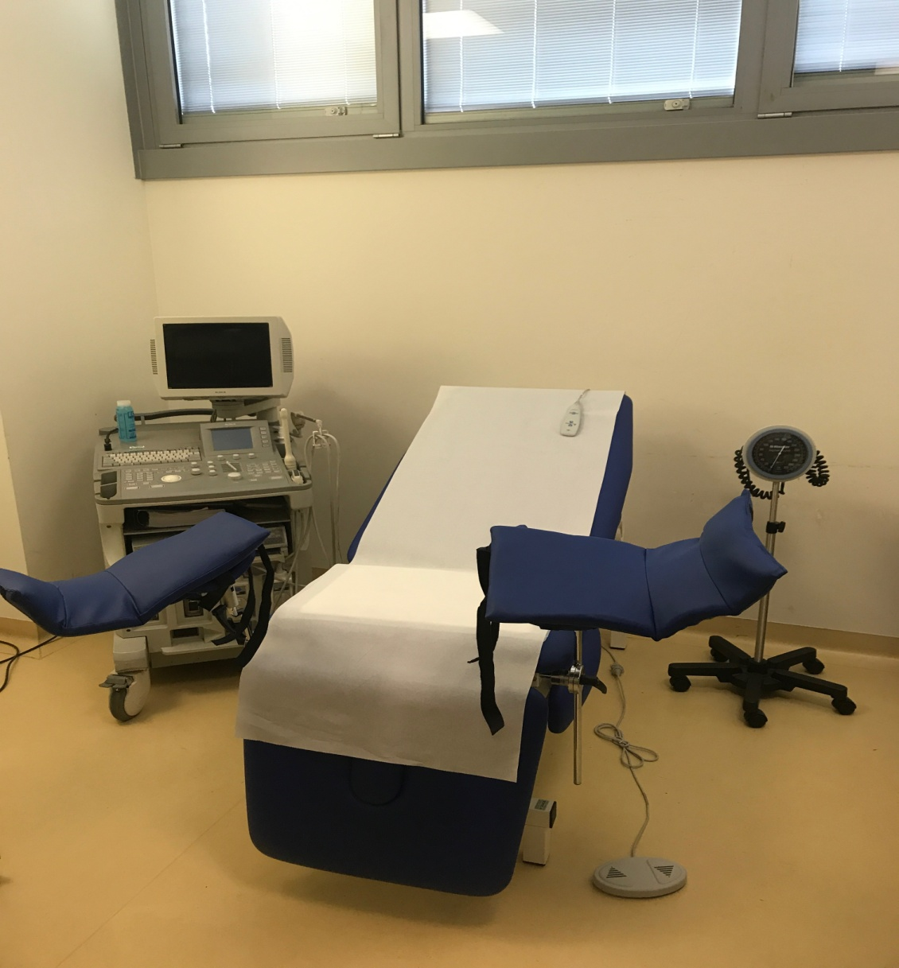
Ambulatorio ginecologico dedicato ROSA POINT
Rosa Point nato nel 2015 Dipartimento Materno Infantile
e Unità Spinale
AOU Careggi Firenze
Associazioni Habilia e ATP
Rappresenta un significativo miglioramento in termini di assistenza a donne con disabilità motoria
Gestisce i percorsi diagnostico-terapeutici di problematiche ostetrico-ginecologiche: prevenzione oncologica, patologia disfunzionale, ambulatorio PMA, gravidanza a rischio ,menopausa, endoscopia ginecologica, diagnostica per immagini

Slide 26

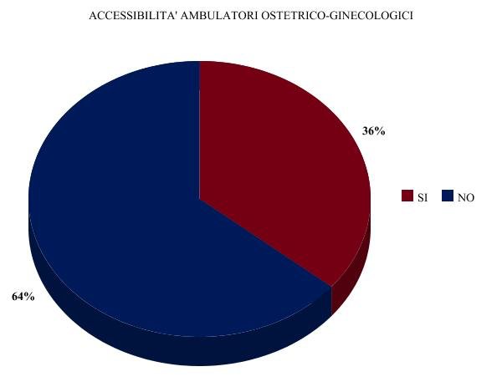
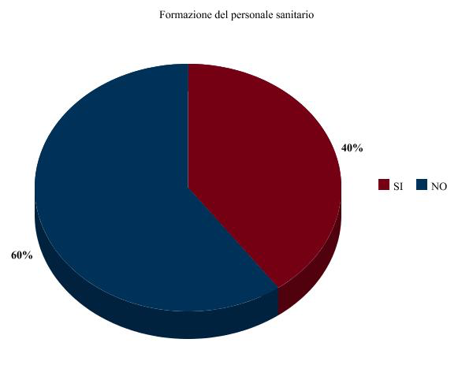
Indagine sull’ accessibilità dei servizi sanitari: donne con disabilità motoria
Accessibilità Ambulatorio Ostetrico-Ginecologico di Riferimento
Il 36% delle donne sottoposte all’indagine ha rinunciato almeno una volta ad una prestazione sanitaria ostetrico-ginecologica / screening per l’impossibilità di accedere fisicamente al servizio.
40% : Adeguata formazione del personale sanitario

Slide 27
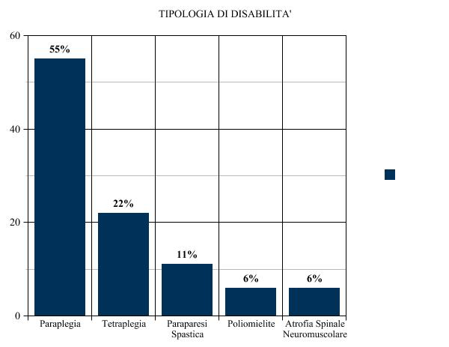
Indagine conoscitiva su un campione di donne con disabilità motoria seguite presso il
Servizio Rosa Point AOUC Firenze
95% svolgono con regolarità i controlli ostetrico ginecologici raccomandati e lo screening (PAP test, ecografia transvaginale, mammografia, etc )
84% giudicano l’ambulatorio ben accessibile e con personale sanitario preparato
90% lo ritengono un miglioramento significativo in termini di assistenza

Slide 28

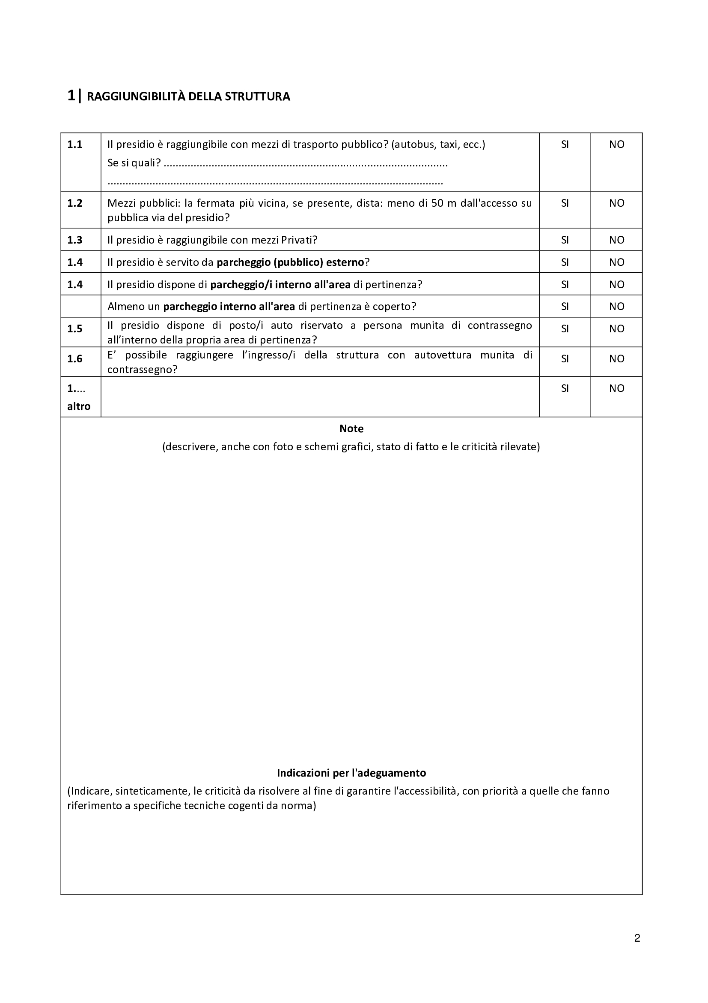
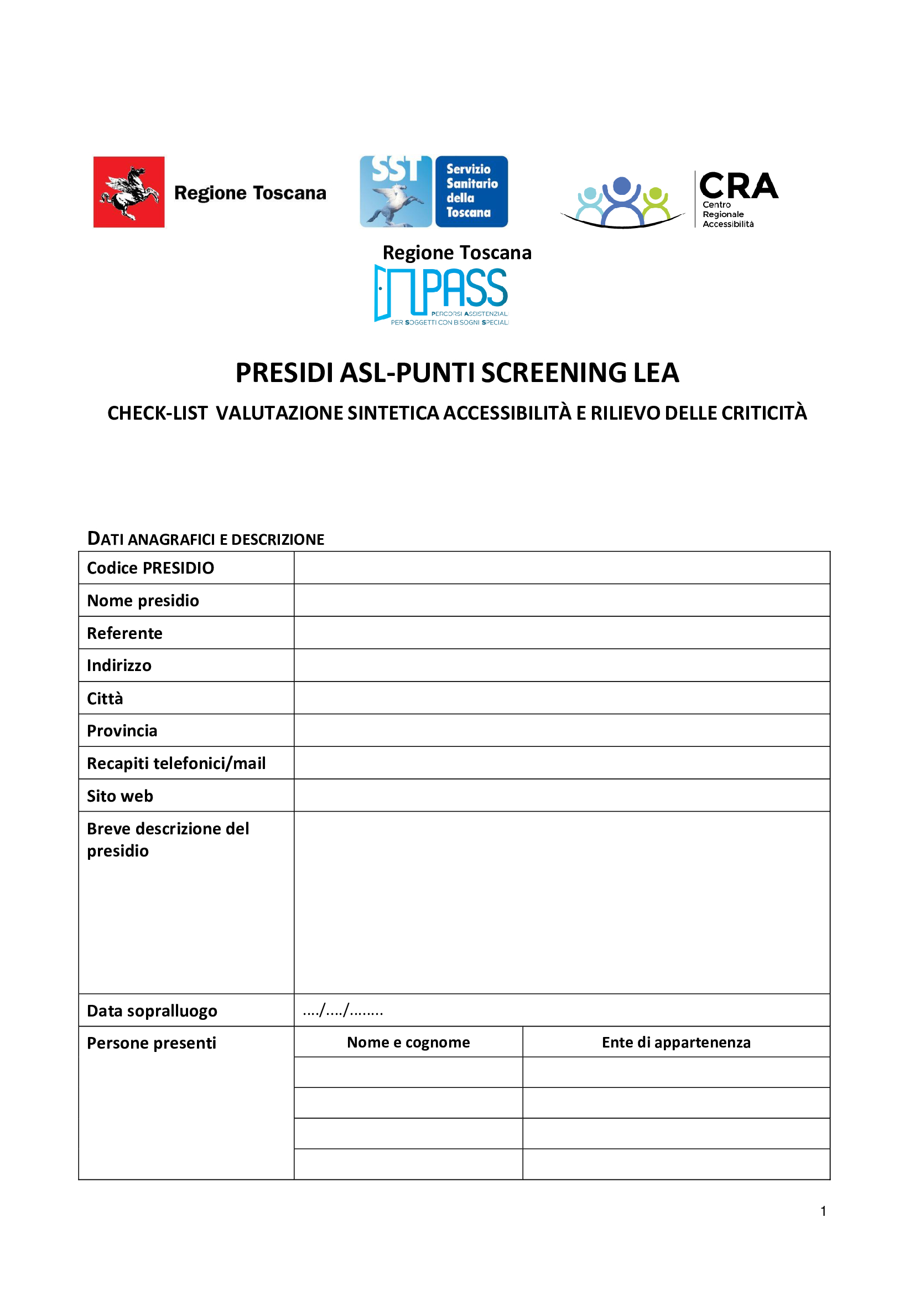

Slide 29
ELEMENTI EMERSI DAL QUESTIONARIO/2
Il 20% dei punti di screening della cervice uterina, dichiarano di possedere un lettino ginecologico regolabile in altezza per garantire l’esecuzione dell’esame in caso di pazienti affette da disabilità motoria
Sono 7 punti (su 158 totali) che dichiarano di possedere personale formato per la presa in carico e gestione del paziente disabile
Eccetto qualche raro caso, non è possibile intervenire sullo slot delle agende di prenotazione per allungare i tempi delle prestazioni

Slide 30

stato dell’arte e OBIETTIVI
Fornire, nei punti sprovvisti, lettini ginecologici accessibili
Intervenire sugli slot delle agende di prenotazione, indirizzando gli utenti PASS presso le sedi di screening che assicurino «accomodamenti ragionevoli» in base al grado di bisogno dell’utente.
Informare e sensibilizzare il personale dell’accoglienza dei punti di screening
Aman Abdulkader

Slide 31
AOUC Gruppo di studio :
Polo Salute Ostetrico-ginecologica della Donna con Disabilità
Valutazione del Progetto Pilota : SCREENING MammografiCO
in POSIZIONE ADATTATA/sedazione
In pazienti con disabilita’ Intellettiva non collaboranti/DISABILITA’MOTORIA
presso il Servizio di Radiologia Senologica
Percorso PASS Regione Toscana – Maternità AOU Careggi
Questionario semi-strutturato dedicato alla rilevazione della percezione della qualità dell’esperienza, con particolare attenzione alla valutazione della soddisfazione relativa agli ‘accomodamenti ragionevoli’ adottati, rivolto alle pazienti e ai loro caregivers che hanno usufruito della prestazione ambulatoriale dedicata allo screening mammografico
.

Slide 32
Valutazione del Progetto Pilota : SCREENING MammografiCO
IN POSIZIONE ADATTATA / SEDAZIONE
presso il Servizio di Radiologia Senologica
Percorso PASS della Regione Toscana – Maternità AOU Careggi
AREE TEMATICHE INDAGATE
FACILITA’/DIFFICOLTA’ DI
ACCESSO ALLA PIATTAFORMA;
ACCOGLIENZA E COMPETENZA DEI FACILITATORI/PERSONALE SANITARIO
CRITICITA’/ASPETTI DA SEGNALARE
PERCEZIONE QUALITA’ PROGRAMMA PASS
PERCEZIONE QUALITA’ ESPERIENZA DI SCREENING SENOLOGICO
ADEGUATEZZA AI BISOGNI DELLA PAZIENTE
AMBIENTE;
TEMPI DI ATTESA;
AGEVOLEZZA ;
TRANQUILLITA’

Slide 33



GLI ASSI PORTANTI DEL PROGETTO PASS
Sistema Informatico
PORTALE PASS : Accesso per Utenti e facilitatori per la richiesta di prestazione Fornisce informazioni per la pianificazione : Accomodamenti Ragionevoli mediante Algoritmo dei bisogni speciali
Formazione
continua & informazione
Professionisti sanitari
Ambienti e personale dedicati
Figure territoriali di supporto , le Botteghe della Salute, le Associazioni
Spazi Sanitari dedicati al paziente PASS
Equipe multidisciplinare , Facilitatore
Accomodamenti e adattamenti ragionevoli: « All in one time & All in one place »

Slide 34
CONCLUSIONI I
DIRITTO ALLA SALUTE SESSUALE, GINECOLOGICA & RIPRODUTTIVA
DELLE DONNE CON DISABILITA’
COMPETENZE SPECIFICHE & RELATIVE ALLA COMUNICAZIONE
SENSIBILIZZAZIONE & FORMAZIONE DEGLI OPERATORI SANITARI & CAREGIVER
IL SIGNIFICATO DEL PERCORSO DEDICATO
Polo Salute Ostetrico ginecologica AOUC :
ANDARE OLTRE LA DIMENSIONE CLINICA
BENESSERE QUALITA’ di VITA CONSAPEVOLEZZA
AUTONOMIA EMPOWERMENT

Slide 35


CONCLUSIONI II
INTERCETTARE TEMPESTIVAMENTE I CAMBIAMENTI
LEGATI ALLE DIVERSE FASI E I RELATIVI BISOGNI
SEMPRE MAGGIORE CONSAPEVOLEZZA dei BISOGNI :
NECESSITA’ di RISPOSTE SEMPRE PIU’ QUALIFICATE
ALLE DONNE CON DISABILITA’ E ALLE FAMIGLIE / CAREGIVER
RAFFORZAMENTO DEL LAVORO DI RETE:
SINERGIA FRA PERCORSI ISTITUZIONALI E TERZO SETTORE …

Slide 36
Per molte persone con disabilità l’accesso alle risposte sanitarie può essere estremamente complicato per le cosiddette ‘barriere invisibili’ , di natura
prevalentemente organizzativa e formativa :
non disponibilità di competenze specifiche
mancanza di modelli di erogazione adeguati
insieme a: carenza di allestimenti idonei
M.T. Mechi 2021

Slide 37
Valutazione del Progetto Pilota : Mammografia in sedazione in pazienti con disabilità intellettiva non collaboranti presso il Servizio di Radiologia Senologica
Percorso PASS Regione Toscana – DAI Materno Infantile AOU Careggi
Un servizio è di qualità se tutti gli attori coinvolti sono garantiti nei propri diritti e partecipano attivamente alla produzione della prestazione.
Utente come una persona nella sua totalità, portatore di diritti e di risorse e coproduttore del servizio di cui usufruisce
Rapporto tra qualità dei servizi e la soddisfazione dell’utente come elemento fondamentale da cui partire
Customer satisfaction

Slide 38

Indagine conoscitiva su un campione di donne con disabilità motoria seguite presso
il Servizio ROSA POINT AOU Careggi Firenze
95% riferiscono di svolgere con regolarità i controlli ginecologici raccomandati e lo screening (PAP test, ecografia transvaginale, mammografia, etc )
84% giudicano l’ambulatorio ben accessibile , attrezzato e con personale sanitario preparato
90% lo ritengono un miglioramento significativo in termini di assistenza alla salute femminile

Slide 39


La Regione Toscana, unica attualmente a livello nazionale, ha varato nel 2017 un
programma specifico (PASS - Percorsi Assistenziali per i Soggetti con bisogni Speciali), pensato per adeguare l'offerta sanitaria ai bisogni di salute delle persone con disabilità.
Il programma prevede diversi filoni di attività finalizzati alla realizzazione di soluzioni (“accomodamenti ragionevoli”) di natura logistica, organizzativa, assistenziale.
In 12 ospedali del SSR, tra i quali l’Azienda Ospedaliero Universitaria Careggi, sono già attive équipe multiprofessionali costituite da personale formato e figure dedicate per facilitare l’accesso ai percorsi delle persone con disabilità tenendo conto dei loro «bisogni speciali», bisogni che vengon segnalati sul Portale PASS su Toscana Accessibile.
M.T. Mechi 2021

Slide 40
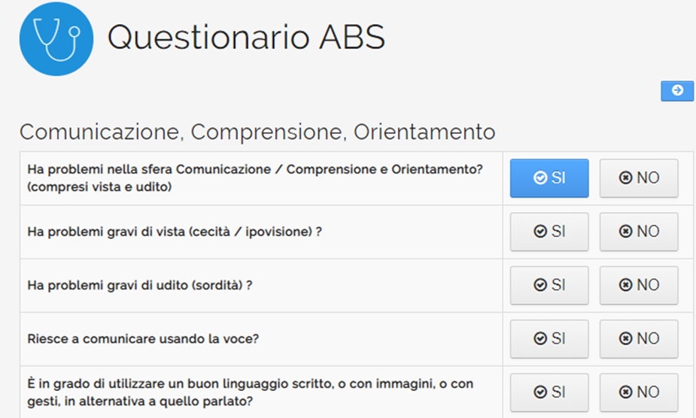

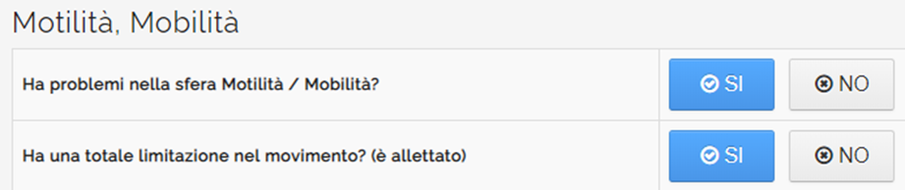

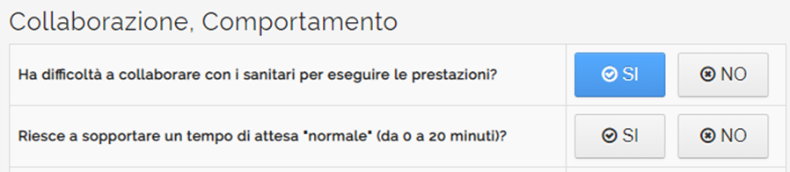
il PORTALE PASS
Bisogni speciali

